Slide 1
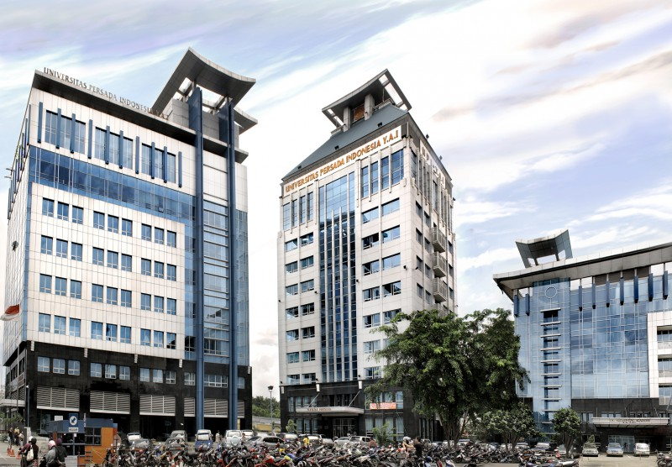

TEKNIK INDUSTRI
FAKULTAS TEKNIK UPI YAI.
Matriks dan Ruang Vektor
By : Yudithia Ardiyani, S.Si, M.T
Determinan
Matriks dan Ruang Vektor
Pertemuan 2
FAKULTAS TEKNIK
UPI - YAI

Slide 2
Syarat :
Matriks mempunyai determinan jika matriks tersebut matriks bujursangkar
(ordo nx n)
Notasi :
Det A = |A|
FAKULTAS TEKNIK
UPI - YAI

Slide 3
CARA MENCARI DETERMINAN :
1. Dengan Aturan Sarrus
2. Ekspansi Kofaktor / Uraian Laplace
3. Dengan Reduksi Baris / Kolom
FAKULTAS TEKNIK
UPI - YAI

Slide 4
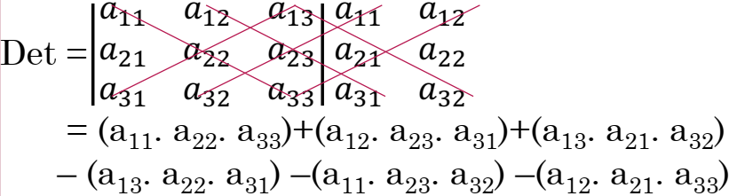

ATURAN SARRUS
Matriks 2x2 → dengan cara mengalikan unsurunsurnya secara diagonal
$$\left|\begin{matrix}a & b \\ c & d\end{matrix}\right|=a.d−b.c$$
Matriks 3x3 → dg cara menambahkan 2 kolom pertama di kanan dan mengalikan unsurunsurnya secara diagonal (kanan +, kiri – )
FAKULTAS TEKNIK
UPI - YAI

Slide 5
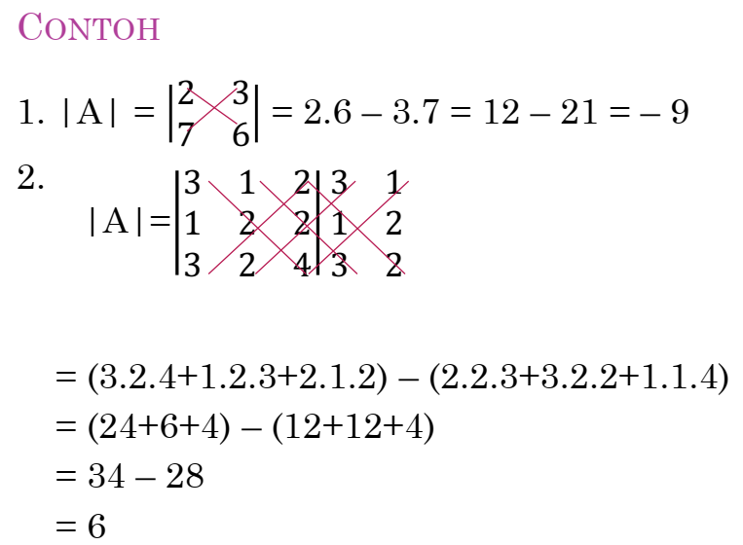
FAKULTAS TEKNIK
UPI - YAI

Slide 6
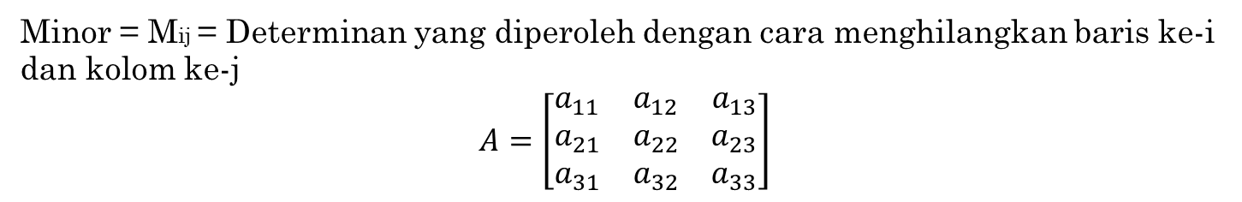
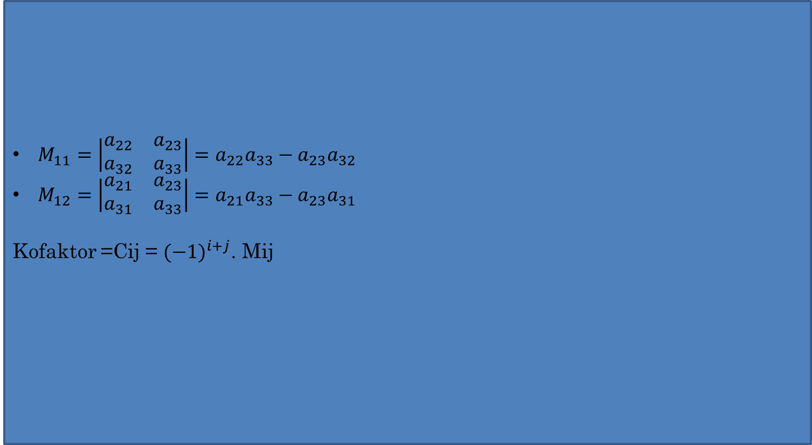
EKSPANSI KOFAKTOR
$M_{11}=\left|\begin{matrix}a_{22} & a_{23} \\ a_{32} & a_{33}\end{matrix}\right|=a_{22}a_{33}−a_{23}a_{32}$
$M_{12}=\left|\begin{matrix}a_{21} & a_{23} \\ a_{31} & a_{33}\end{matrix}\right|=a_{21}a_{33}−a_{23}a_{31}$
Kofaktor =Cij = ${(−1)}^{i+j}$. Mij
Minor = Mij = Determinan yang diperoleh dengan cara menghilangkan baris ke-i dan kolom ke-j
$$A=\left[\begin{matrix}a_{11} & a_{12} & a_{13} \\ a_{21} & a_{22} & a_{23} \\ a_{31} & a_{32} & a_{33}\end{matrix}\right]$$
Det A = $a_{ij}$. 𝐶𝑖𝑗 → dengan memilih salah satu baris/kolom
FAKULTAS TEKNIK
UPI - YAI

Slide 7
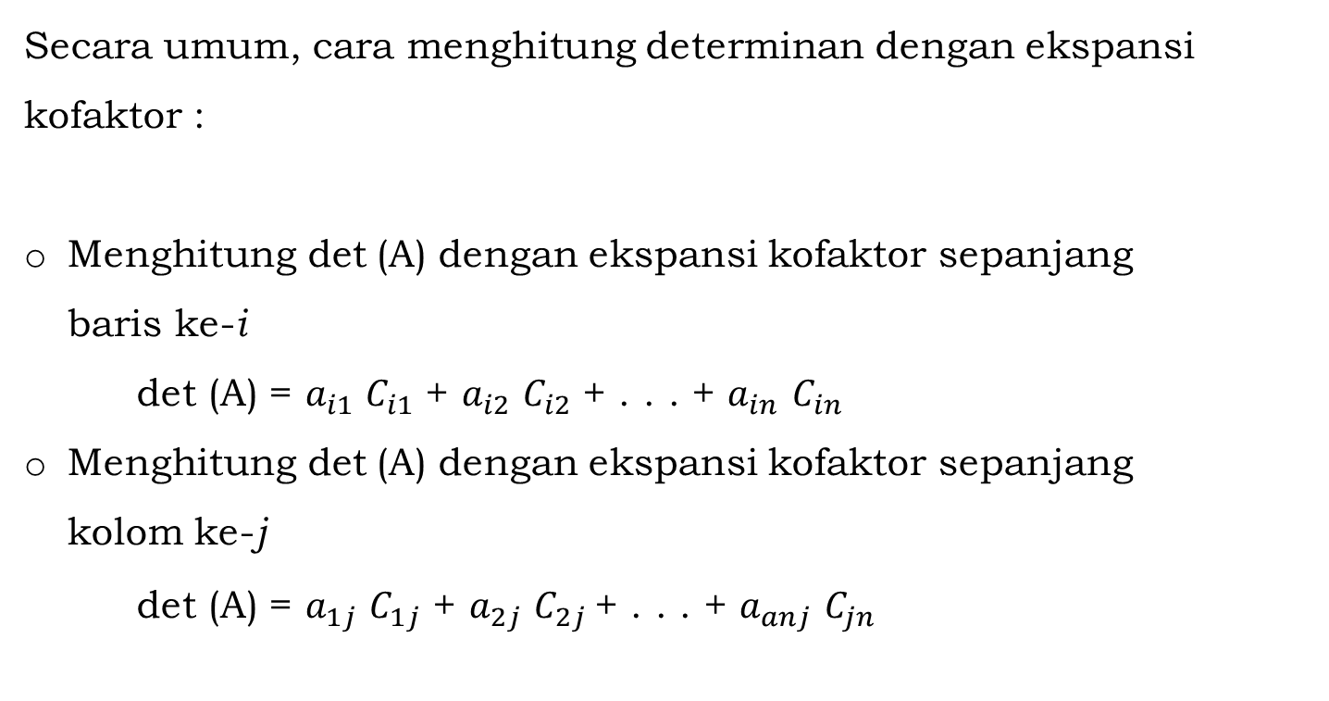
Secara umum, cara menghitung determinan dengan ekspansi kofaktor :
Menghitung det (A) dengan ekspansi kofaktor sepanjang
baris ke-i
det (A) = $a_{i1}$ $C_{i1}$ + $a_{i2}$ $C_{i2}$ + . . . + $a_{in}$ $C_{in}$
Menghitung det (A) dengan ekspansi kofaktor sepanjang
kolom ke-j
det (A) = $a_{1j}$ $C_{1j}$ + $a_{2j}$ $C_{2j}$+ . . . + $a_{anj}$ $C_{jn}$
FAKULTAS TEKNIK
UPI - YAI

Slide 8



Contoh 3:
Hitunglah Det(A) dengan ekspansi kofaktor :
Misalkan, kita akan menghitung det (A) dengan ekspansi kofaktor sepanjang baris pertama
Menghitung det (A) dengan ekspansi kopaktor sepanjang kolom pertama
FAKULTAS TEKNIK
UPI - YAI

Slide 9



Contoh 4:
Jika 𝐴 adalah matriks 4×4
maka untuk mencari det(𝐴) paling mudah menggunakan ekspansi kofaktor pada kolom kedua, karena angka nolnya paling banyak:
Untuk determinan 3 × 3, paling mudah menggunakan ekspansi kofaktor sepanjang kolom kedua, karena angka nolnya paling banyak:
FAKULTAS TEKNIK
UPI - YAI

Slide 10
SIFAT-SIFAT DETERMINAN
Jika ada salah satu baris atau kolom yang seluruh elemennya nol, maka Determinan = 0
Jika A adalah matriks segitiga atau matriks diagonal maka Determinannya adalah hasil kali elemen2 diagonal utamanya
Jika A’ adalah matriks yang didapat jika salah satu baris atau kolom matriks A dikalikan dengan skalar k, maka Det (A’) = k. Det (A)
Jika ada 2 baris matriks A ditukar maka Det(A’) = – Det (A)
Jika A’ adalah matriks yang didapat jika salah satu baris/kolom matriks A dikalikan dengan skalar k kemudian ditambahkan ke baris/kolom lain, maka Det (A’) = Det (A)
Jika terdapat 2 baris/kolom yang mempunyai elemen yang sama atau kelipatannya, maka Det = 0
Jika A adalah sebarang matriks persegi, maka det(A) = det(AT)
Jika A dan B adalah matriks kuadrat yang ukurannya sama, maka det(AB) = det(A) det(B)
Sebuah matriks kuadrat dapat dibalik (mempunyai invers) jika dan hanya jika det(A) ≠ 0
Jika A dapat dibalik (invers), maka det(A-1) = 1/ det (A)
FAKULTAS TEKNIK
UPI - YAI

Slide 11
REDUKSI BARIS/KOLOM
Mengalikan suatu baris/kolom dengan konstanta taknol.
Menukar posisi dua baris/kolom sebarang.
Menambahkan kelipatan atau perkalian dengan konstanta tak nol suatu baris/kolom ke baris/kolom lainnya
FAKULTAS TEKNIK
UPI - YAI

Slide 12
DENGAN REDUKSI BARIS (OBE)
Caranya : mereduksi matriks ke bentuk eselon baris, dapat berupa matriks segitiga atas atau matriks segitiga bawah atau matriks diagonal
Dengan nilai determinannya adalah hasil perkalian elemen-elemen pada diagonal utama.
FAKULTAS TEKNIK
UPI - YAI

Slide 13
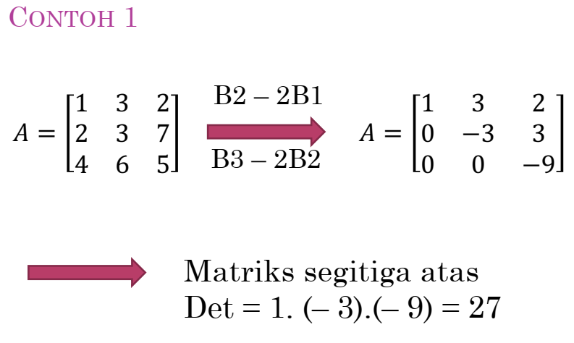
FAKULTAS TEKNIK
UPI - YAI

Slide 14
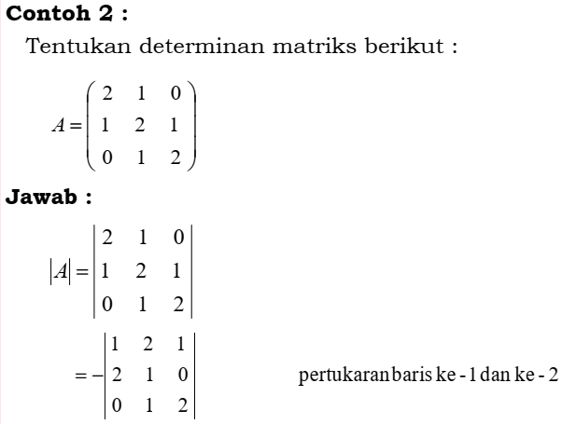
FAKULTAS TEKNIK
UPI - YAI

Slide 15
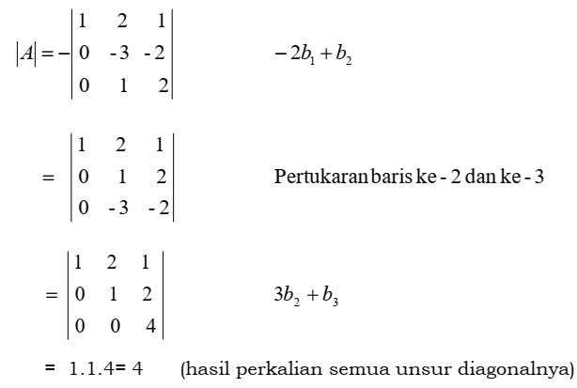
FAKULTAS TEKNIK
UPI - YAI

Slide 16


Tugas Rumah !
Menggunakan Kofaktor Ekspansi
Reduksi Baris
FAKULTAS TEKNIK
UPI - YAI

Slide 17

FAKULTAS TEKNIK
UPI - YAI

